Slide 1


Jenkins入门
————— 集成构建工具

Slide 2

1
Jenkins简介
2
安装与系统配置
目录
3
任务配置
CONTENTS
4
Pipeline
5
常见错误处理

Slide 3
01
Jenkins简介

Slide 4
Jenkins 是什么
一个可扩展的持续集成引擎
主要用于：
软件构建自动化
构建可持续的代码检查
构建可持续的自动化测试
生成后后续过程的自动化

Slide 5
Jenkins 优点
安装与配置简单
Web界面
基于java开发，易于扩展
丰富的插件

Slide 6
02
安装&系统配置

Slide 7
Jenkins 安装
Linux
下载最新版本war包（https://jenkins.io）
部署到servlet容器（eg：tomcat）
Windows
下载windows对应版本安装包，直接安装
Update
更新war包到部署目录
插件安装
系统管理→管理插件（系统自动下载更新/手动下载上传更新）

Slide 8
系统配置
全局配置
系统管理→系统设置
工具配置
系统管理→ Global Tool Configuration
安全配置
系统管理→ Configure Global Security

Slide 9
授权策略
安全矩阵
项目矩阵
角色矩阵
直接对用户/组进行授权
针对单个任务对用户/组进行授权
设定角色
全局授权
针对角色分配权限
为用户添加角色
我们目前采用的是：
用户集成LDAP，使用安全矩阵的方式授权

Slide 10
03
构建任务配置

Slide 11


构建任务类型
自由风格job
Maven项目
Pipeline

Slide 12


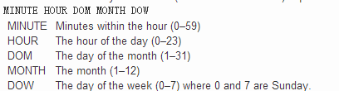
构建触发
手动触发
定时触发
Gitlab提交触发

Slide 13
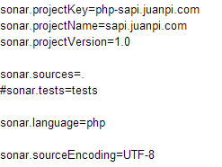

与Sonar集成
系统配置
Sonar配置：系统管理-系统设置
Sonarscanner配置：系统管理-Global Tool Configuration
Sonar.properties
任务配置

Slide 14
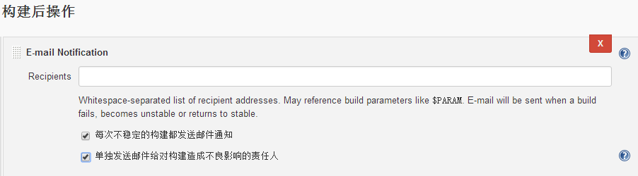
通知机制
构建失败通知
通知责任人
通知相关人

Slide 15
04
Pipeline

Slide 16
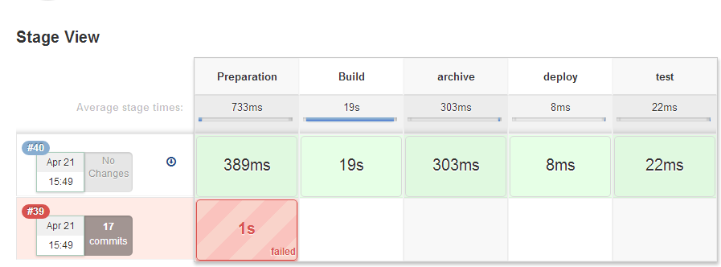
Pipeline
通过编写自定义Pipeline脚本实现复杂的构建、发布流程
Stage View 更清晰

Slide 17
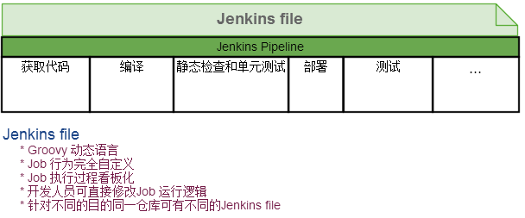
Pipeline实现
直接在job写pipeline脚本
将Jenkinsfile纳入gitlab管理

Slide 18
05
常见错误处理

Slide 19
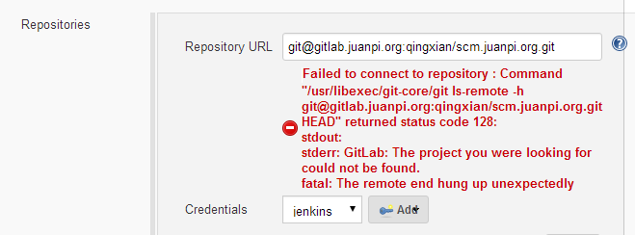
Gitlab 128
拉取代码出错
检查Gitlab-Deploy keys是否enable

Slide 20
depency
could not find artifact/depency
检查所需要的依赖包在私服是否存在
正确deploy上传所需要的jar包
仓库配置：http://wiki.juanpi.org/pages/viewpage.action?pageId=20268029

Slide 21
Pom文件
could not find pom
检查工作空间POM文件是否存在
Pom文件路径是否指定正确

Slide 22
入门及进阶教程
jenkins官方文档
Jenkins Wiki
Jenkins入门手册
Jenkins Pipeline

Slide 23


